Slide 1
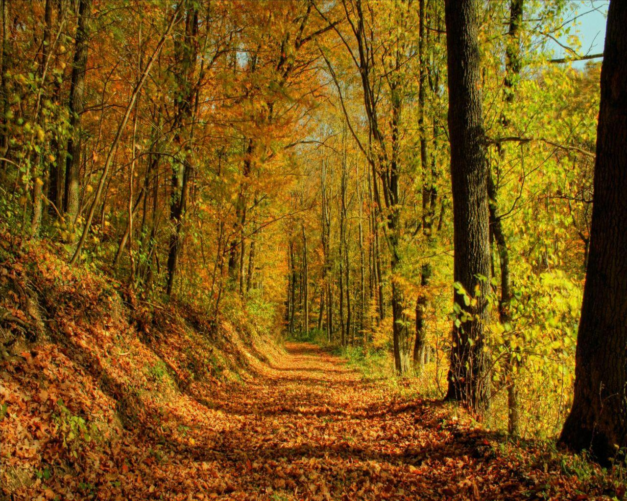
Осень в лесу

Slide 2
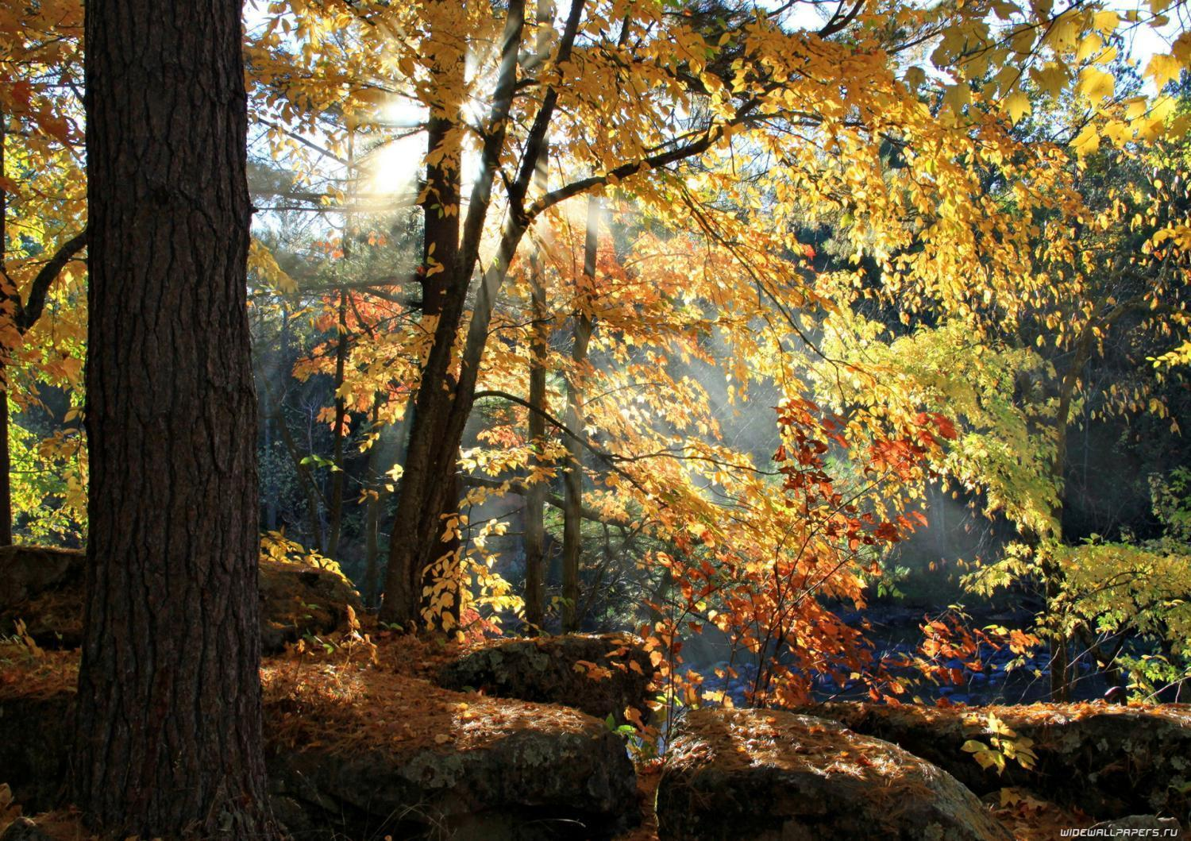
Почему в лесу не летаю бабочки, жуки, божьих коровок не видно, комары не жужжат над головой?

Slide 3
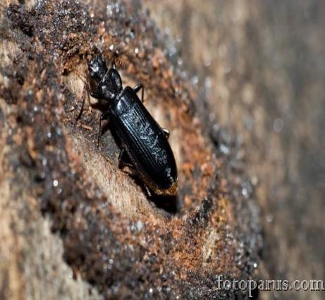
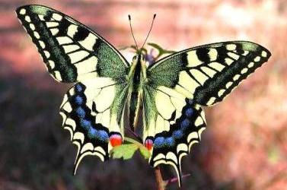
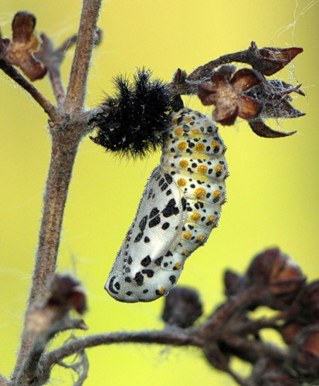
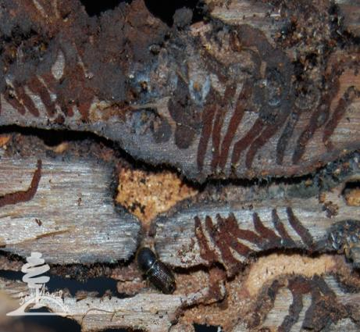
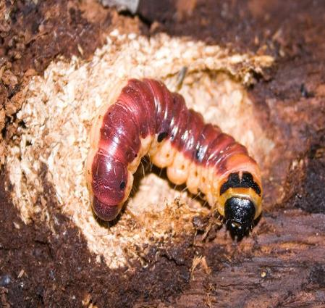
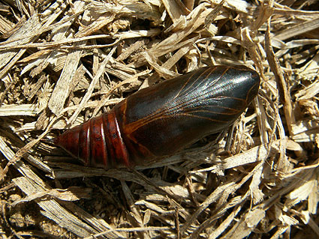
Почуяв осенние холода, большинство взрослых насекомых в наших краях вообще не доживают до
зимы. Срок их жизни 1-2 теплых месяца. Многие из них, отложив яйца, сразу же погибают. Некото-
рые насекомые зарываются глубоко в землю. Другие впадают в глубокий сон под корой деревьев.
Красивые бабочки, превратившись в куколок, как в колыбельках, будут спать до теплой весны.

Slide 4
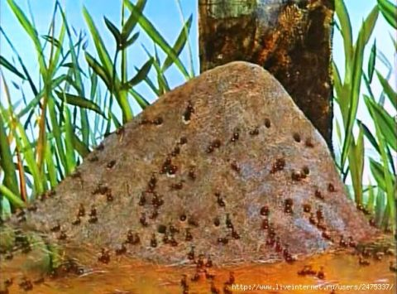
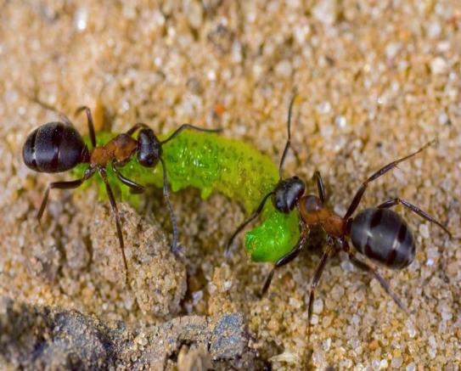
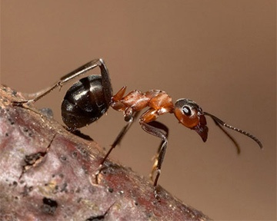
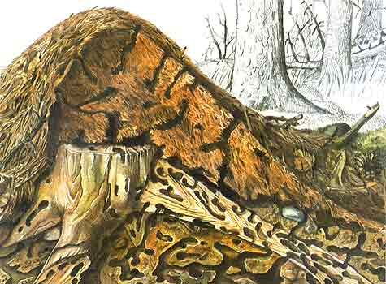
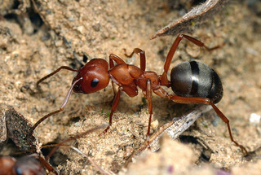
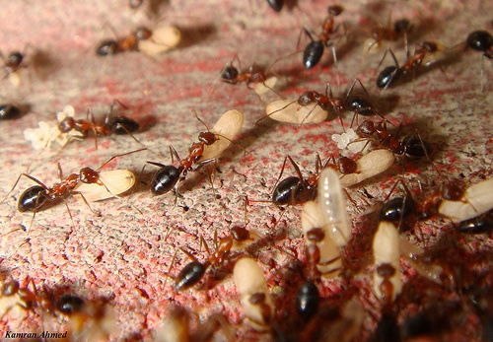
Муравьи осенью закрывают все входы и выходы в муравейнике и сбиваются в плотный клубок на
полутораметровой глубине в земле. Так глубоко земля никогда не промерзает.

Slide 5
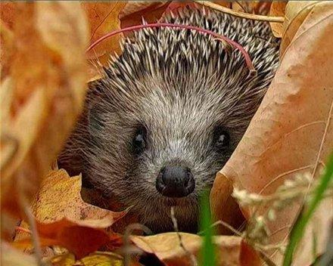
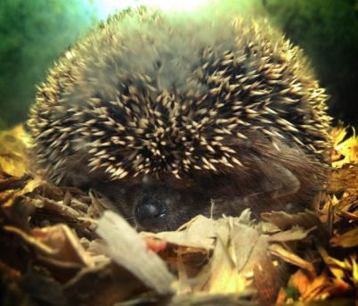
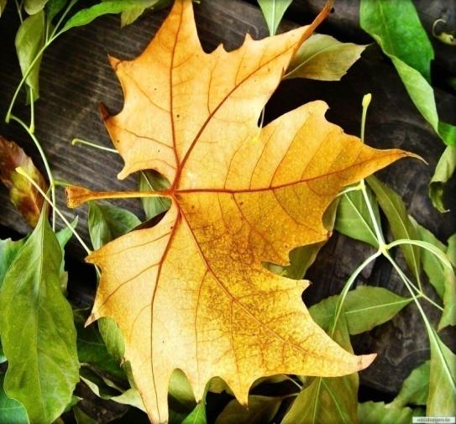
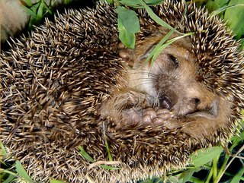
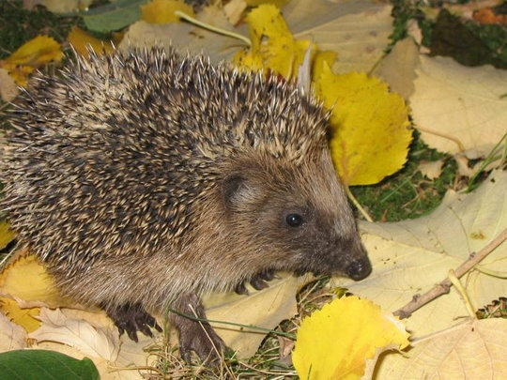
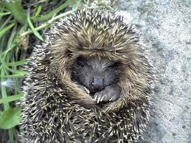
Еж уже приготовил себе норку под кучей листьев и хвороста. Нора эта старательно выстлана
травой и листьями. С наступлением заморозков еж глубоко закапывается в свою норку и засы-
пает на всю зиму.
Каких вы ещё знаете животных, которые впадают в зимнюю спячку?

Slide 6
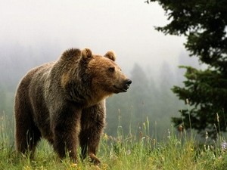
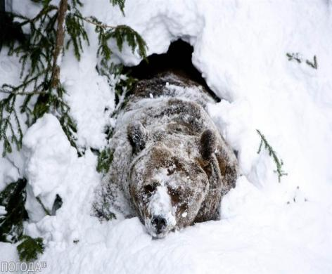
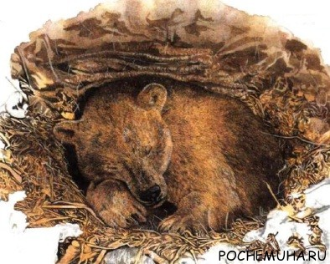
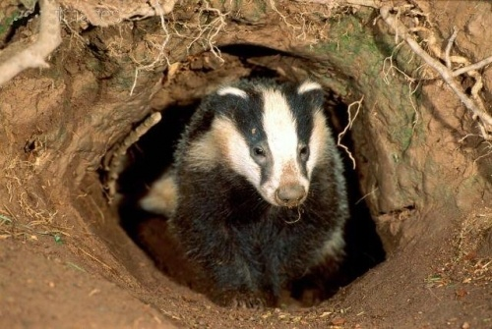
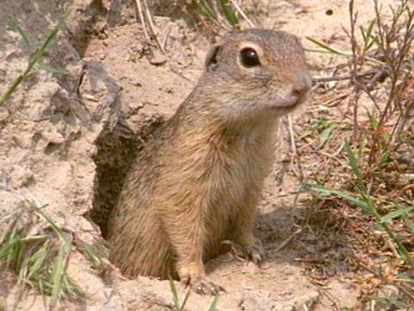
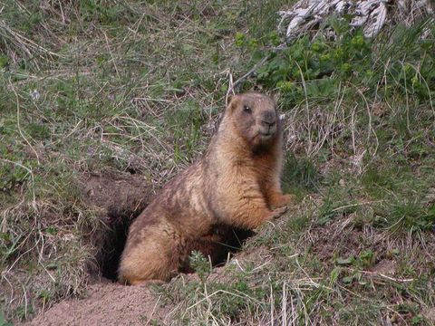
Эти животные готовятся к зиме с лета, запасают жир, готовят себе уютное местечко для сна бер-
логу или норку. Оказывается осенью надо ходить по лесу осторожно, тихо, чтобы не разбудить уже
заснувших животных. Но совсем по-другому готовятся осенью к холодам звери, которые не уклады-
ваются в зимнюю спячку. Какие это животные?

Slide 7
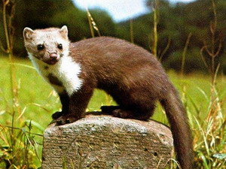
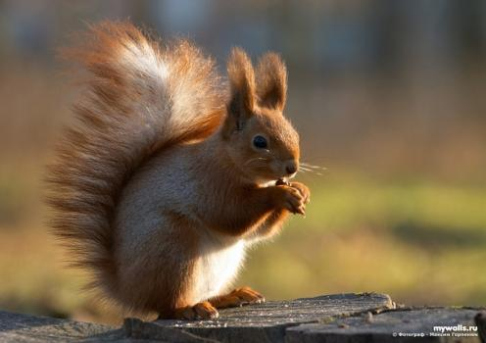
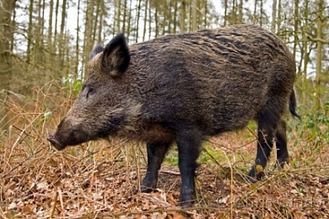
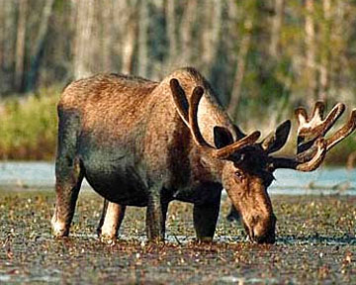
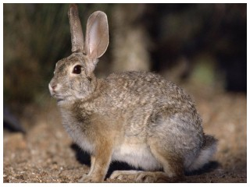
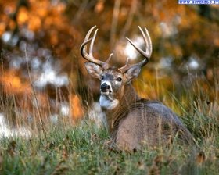
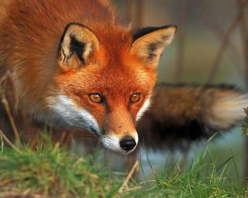
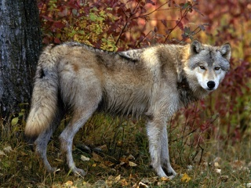
Всем этим животным щедрая
осень «раздаривает» теплые,
пушистые, красивые шубки.
В таких шубках можно пережить
морозы.
Пока мы ходили по осеннему
лесу, и птичьих голосов стало
слышно все меньше и меньше.
Почему?

Slide 8
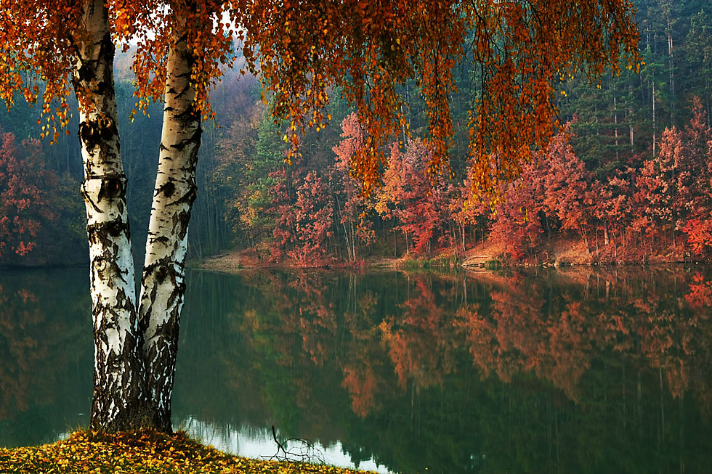
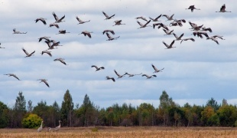
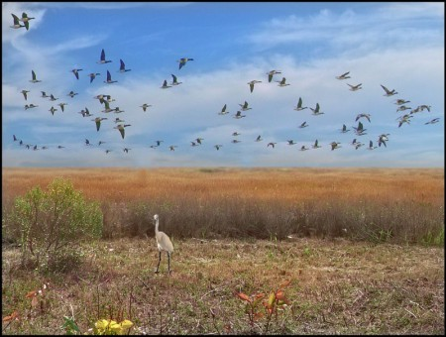
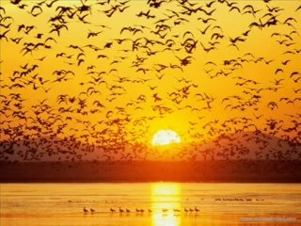
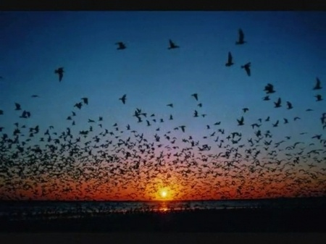
Как называются птицы, которые покидают родные края и улетают? Почему они не смогут перезимо-
вать у нас?

